Slide 1
مادة البرمجة الخطية المحاضرة السادسة
لطلبة كلية التربية الاساسية / قسم الرياضيات/ المرحلة الرابعة
اعداد
الاستاذ المساعد الدكتور
حميد كاظم الزهيري

Slide 2
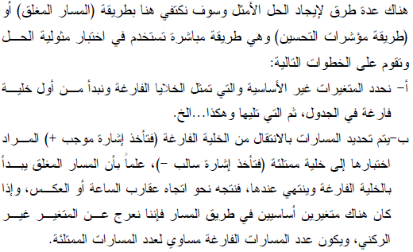

Slide 3
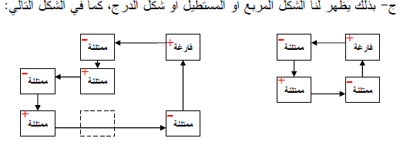

Slide 4
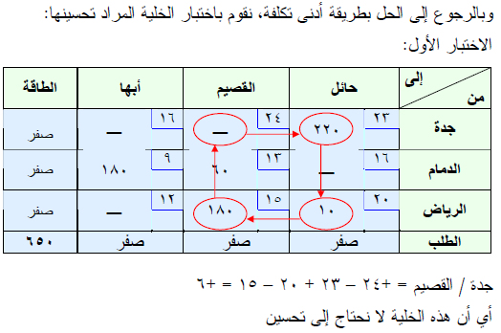

Slide 5
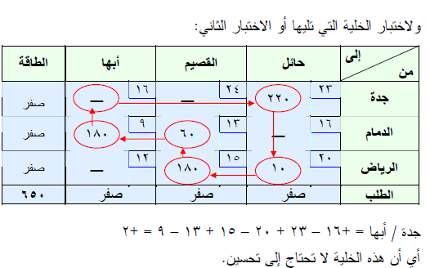

Slide 6
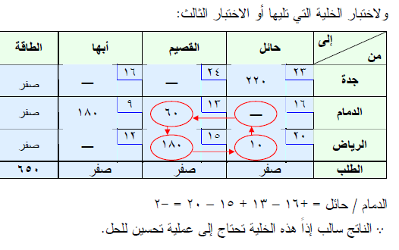

Slide 7
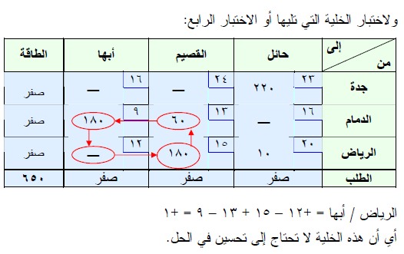

Slide 9
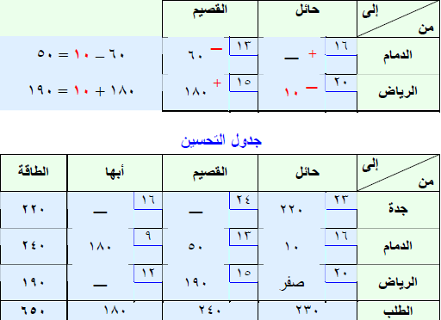

Slide 10
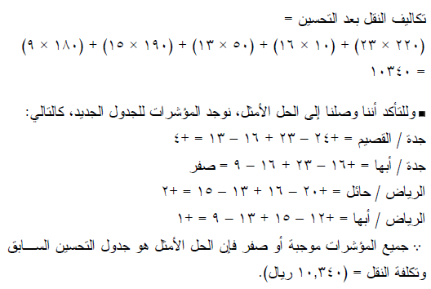

Slide 11
شكرا لحسن انتباهكم واصغائكم

